Slide 1
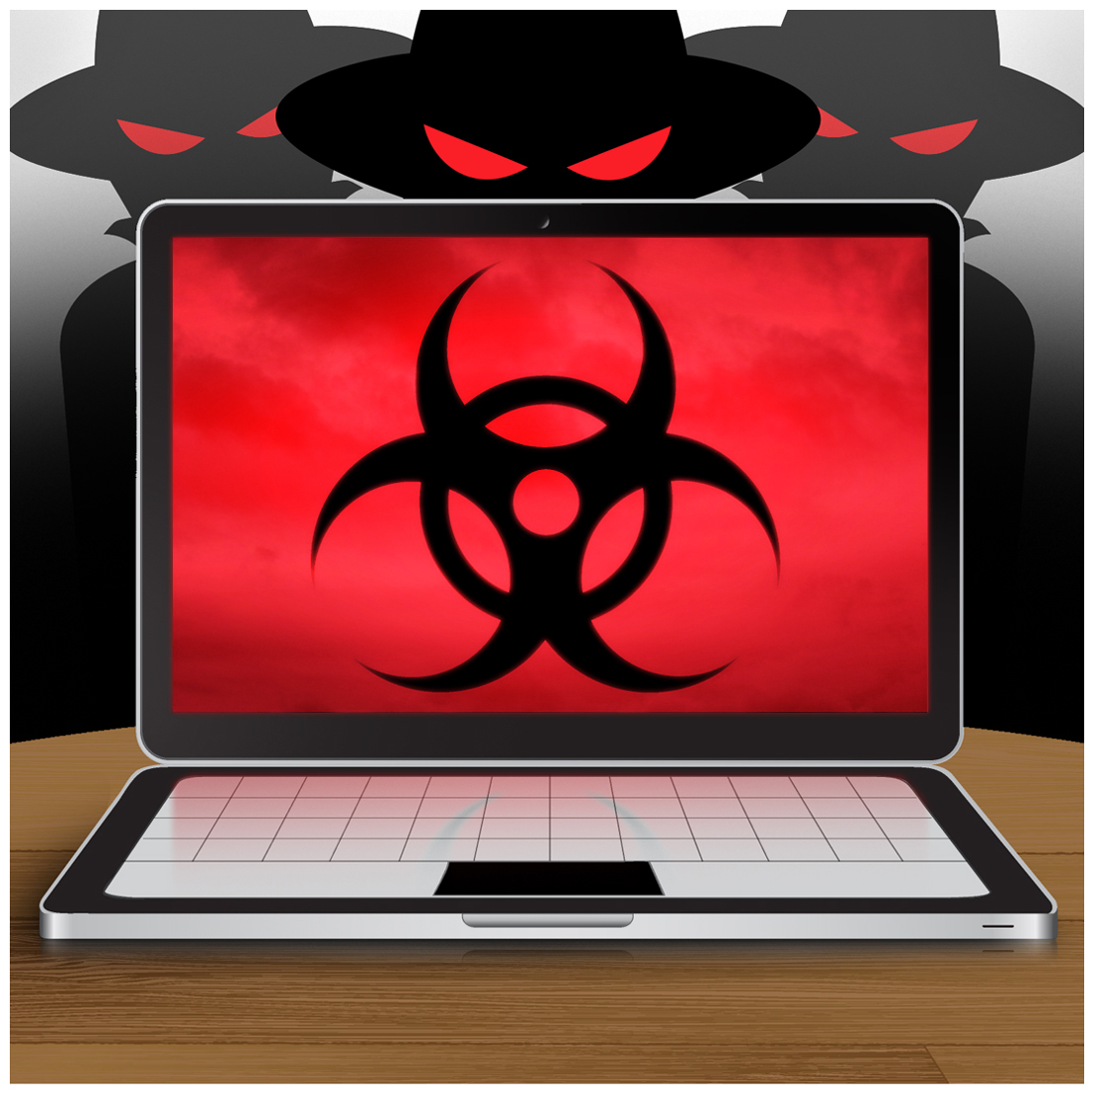
MALWARE
Daniel estrada Murcia
Kevin mira colorado
9°D
Carlos fernandez
I.E la salle de Campoamor
2015

Slide 2
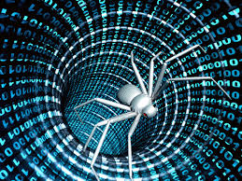
1- con tus palabras ¿Qué es malware ?
El malware Son programas informáticos diseñados por ciberdelincuentes, Que causa algún daño o perjuicio al usuario como el robo de información , modificaciones al sistema operativo y las aplicaciones instaladas o tomar el control del equipo

Slide 3
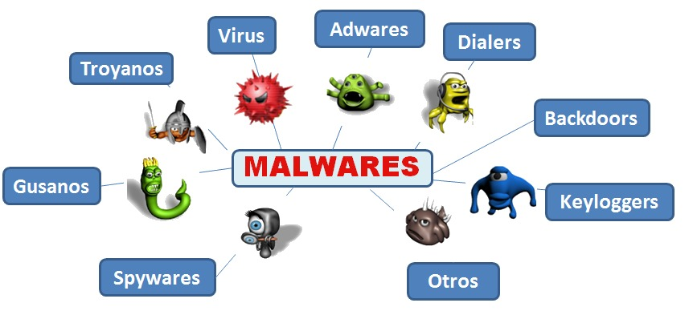
2- Explica cada tipo de malware ?
Tipos del malware
EL VIRUS :Inserta parte de su código interno dentro de programas legítimos , Con este modo , un usuario podría ejecutar el equipo
EL GUSANO: código malicioso que se diseño para prepagarse automáticamente a través de cualquier medio como USB, disco duro etc.
EL TROYANO: código malicioso que no se propaga automáticamente ni tampoco afecta archivos

Slide 4
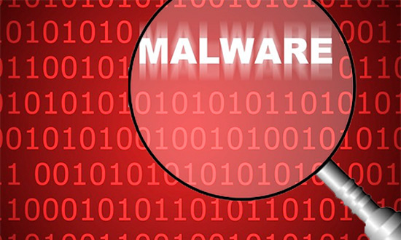
3-¿Cómo se puede detectar un malware ?
Seria muy difícil Detectar Un Malware por que la mayoría de los códigos maliciosos intentan pasar de invertidos ocultando cualquier comportamiento extraño que pudiera hacer sospechar a la victima de que su sistema esta infectado , es bueno instalar una seguridad para proteger el equipo

Slide 5
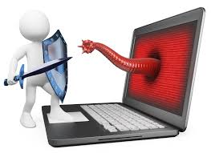
4 ¿Cómo evitar un malware en un pc ?
Para no ser victima de un malware Tenemos que evitar descargar e instalar programas desconocidos , no seguir enlaces provenientes de correos y mensajes para acceder a servicios bancarios , es importante mantener protegido el sistema con soluciones de seguridad como cortafuego y filtros de antispam

Slide 6
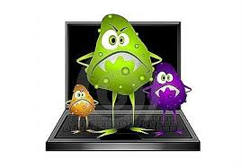
5¿Qué se debe hacer cuando un pc ya esta infectado con el malware ?
Si Sospechas de que tu equipo pudiera estar infectado , es fundamental como primer paso instalar una solución de antivirus , debe realizar un análisis completo del equipo con el fin de eliminar códigos maliciosos es recomendable cambiar todas sus contraseñas con el fin de evitar al ciberdelincuente manejar sitios

Slide 7
SOPA DE LETRAS
V | I | R | U | S | D | A | N | Q | W | E | R | T | Y | U | I | O | P | A | D
G | A | S | D | F | G | H | J | K | L | Ñ | X | Z | C | V | B | N | F | A | A
U | M | N | B | V | C | X | Z | Ñ | L | K | J | H | G | F | A | A | Q | W | Ñ
S | D | A | N | I | E | A | L | E | S | Y | R | A | D | A | N | M | R | U | O
A | A | S | D | G | S | M | A | L | W | A | R | E | A | D | T | D | D | D | A
N | Q | W | E | R | T | I | A | S | D | F | G | H | J | J | I | A | S | D | N
O | N | A | Y | O | R | T | C | V | B | N | M | Q | W | E | S | G | H | J | T
Q | W | E | R | T | Y | C | A | S | D | F | G | H | J | K | P | D | H | K | I
C | F | V | G | B | N | I | A | F | Y | F | S | T | J | R | A | A | F | J | V
A | M | J | Q | W | E | V | Q | D | G | C | D | J | B | W | M | D | H | S | I
A | W | D | F | T | G | H | U | J | I | K | O | L | Ñ | Z | S | X | C | F | R
C | I | B | E | R | D | E | L | I | C | U | E | N | T | E | Q | Q | E | R | U
Q | W | E | R | T | Y | U | I | O | P | A | S | D | F | G | H | J | K | L | S
Q | W | E | R | T | Y | U | I | O | P | A | S | D | F | G | H | J | K | L | Ñ
P | R | O | G | R | A | M | A | S | I | N | F | O | R | M | A | T | I | C | O

Slide 8
conclusiones
aprendemos a que a los computadores no se les debe descargar juegos porque de ellos pueden salir códigos malicioso
Aprendimos que cuando detectemos un malware es necesario descargarle una seguridad al computador como un antivirus
Cuando nos surjan problemas con malware es necesario hacerle un análisis al computador

